Slide 1
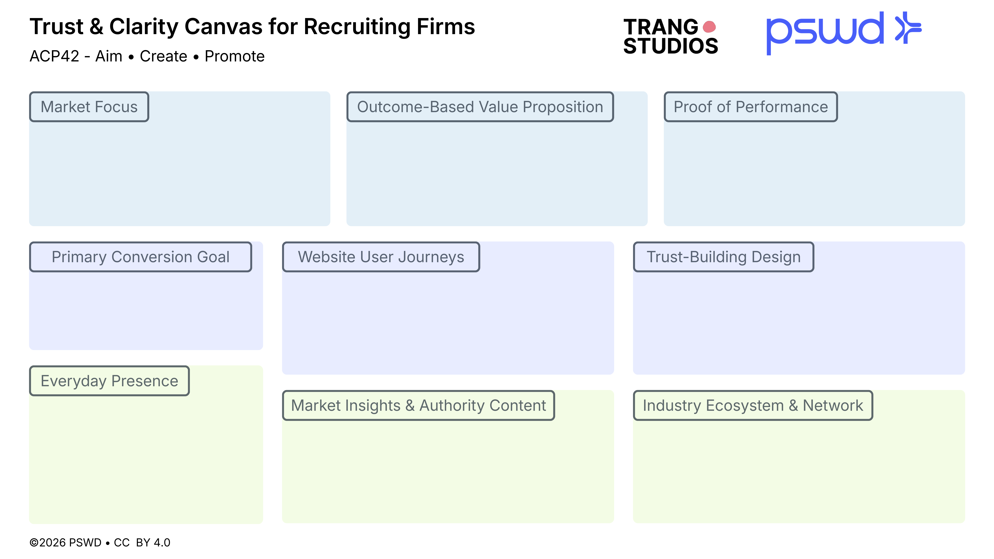
// fill me
// fill me
// fill me
// fill me
// fill me
// fill me
// fill me
// fill me
// fill me
Notes:
1

